Slide 1
PŘEKLADATELSKÉ NÁSTROJE
Překladatelský seminář - zS 2023

Slide 2
POTŘEBA ANALÝZY
Rešerše z hlediska:
• žánru a jeho požadavků
• postavení díla v díle autora
• vztahu díla k jiným dílům téhož žánru
• pozice díla v mezinárodní perspektivě
• identifikace prvků specifických pro určité časové období, oblast (vědní obor), milieu…
• identifikace jazykových problémů (neznámé výrazy, registr, styl, terminologie, fráze, intertextualita…)
➢ překladatelská strategie

Slide 3
SLOVNÍKY
Nykysuomen sanakirja 1951–1961
Suomen kielen perussanakirja 1991-1994
Kielitoimiston sanakirja
uusi versio https://www.kielitoimistonsanakirja.fi/#/
vanha versio https://2018.kielitoimistonsanakirja.fi/netmot.exe?motportal=80
ČNK – Treq Treq - Databáze překladových ekvivalentů (korpus.cz)

Slide 4
KORPUSY
ČNK: Portál | Český národní korpus
InterCorp – paralelní korpus
Kielipankki https://www.kielipankki.fi/
KOTUS http://kaino.kotus.fi/korpus/meta/korpus_coll_rdf.xml
sähköiset aineistot https://www.kotus.fi/aineistot/tietoa_aineistoista/sahkoiset_aineistot_kootusti

Slide 5
KOTUS - slovníky
https://www.kotus.fi > https://www.kotus.fi/sanat
• Vanhan kirjasuomen sanakirja
• Suomen murteiden sanakirja
• Asutusnimihakemisto http://kaino.kotus.fi/asutusnimihakemisto/
• Suomen murteiden sana-arkisto
• kansatieteellinen aineisto
• sananparsikokoelma http://digi.narc.fi/digi/dosearch.ka?sartun=385077.KA
• slangiaineisto
➢ Kysy sanoista https://www.kotus.fi/sanat

Slide 6
TERMINOLOGIE
Tieteen termipankki https://tieteentermipankki.fi/wiki/Termipankki:Etusivu
TEPA termipankki http://www.tsk.fi/tepa/fi/
VALTER https://mot.kielikone.fi/mot/valter/netmot.exe?UI=fi80
IATE Euroopan interaktiivinen termipankki https://iate.europa.eu/home

Slide 7
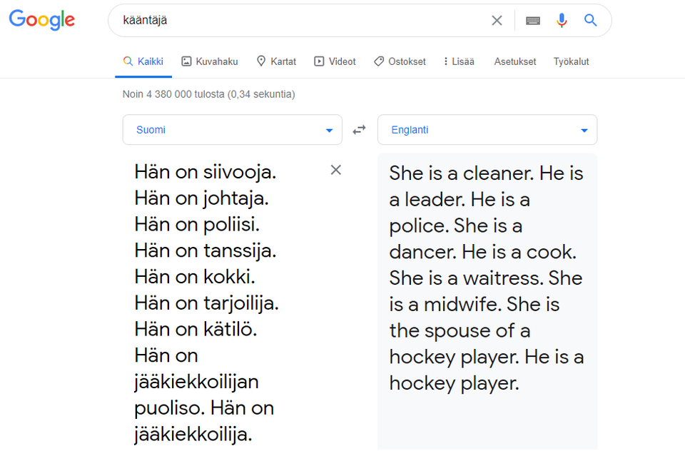
PŘEKLADAČE
Google Translate
DeepL
Microsoft Translate
Yandex

Slide 8
ČEŠTINA
PŘÍRUČKA: Internetová jazyková příručka (cas.cz)
SSČ
SSJČ
ASCS
ČNK – Slovo v kostce
Lexikálně-sémantická databáze češtiny Tezaurus jazyka českého a Český slovník věcný a synonymický
https://beta.najdislovo.cz/

Slide 9
DALŠÍ ZDROJE
Finna.fi – Suomen arkistojen, kirjastojen ja museoiden kokoelmat
https://finna.fi/
Kansalliskirjasto
https://www.kansalliskirjasto.fi/ > https://kansalliskirjasto.finna.fi/
Kansallisarkisto
https://arkisto.fi/
Suomentajan supermarket
https://suomentajansupermarket.fi/
Překladatelé Severu Překladatelé Severu » Překladatelé Severu (prekladateleseveru.cz)

